Slide 1



Волонтерская деятельность в
Усть-Большерецком муниципальном районе

Slide 2
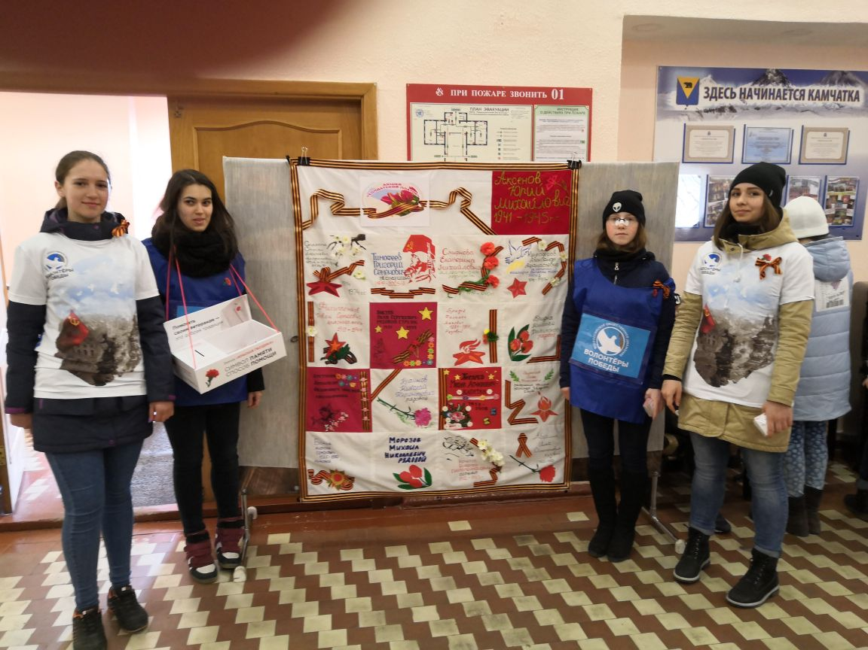
Важность волонтерства для сообщества
Волонтерство существенно улучшает качество жизни в Усть-Большерецком районе. Оно способствует сплоченности сообщества, предоставляя поддержку социальным, образовательным и экологическим инициативам. Наш анализ направлен на понимание вклада этих важных гражданских усилий.
2

Slide 3
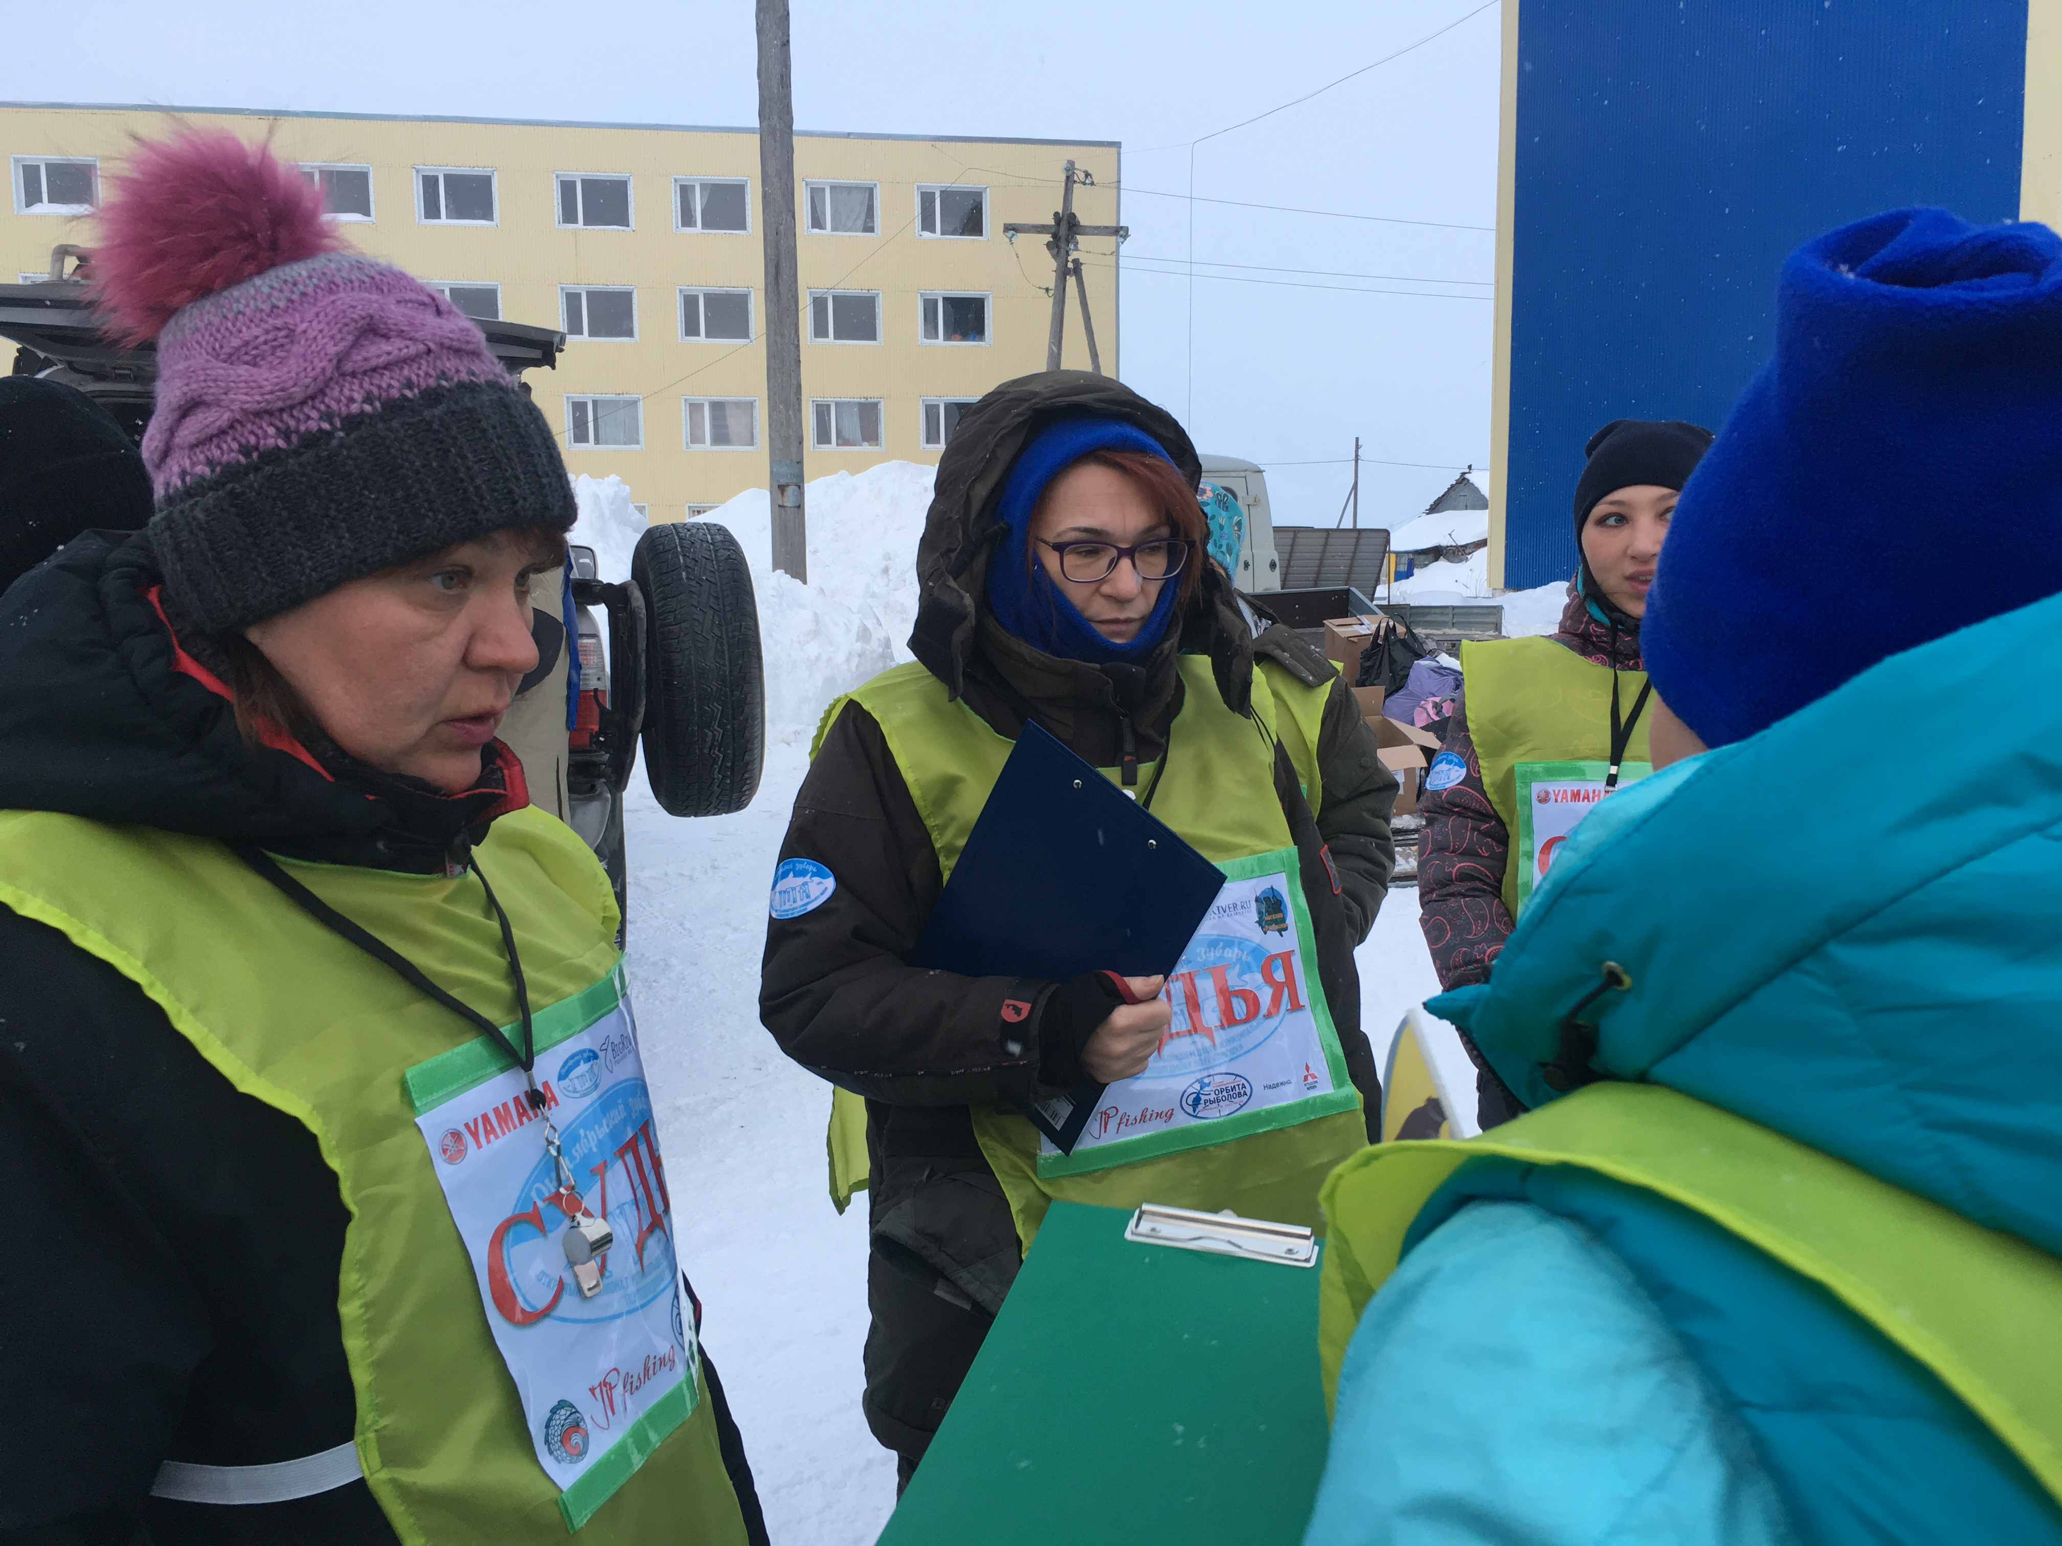
Исторические аспекты
Зарождение волонтерства
Волонтерское движение начало активно развиваться в 2000-е годы, когда местные жители стали объединяться для помощи социально незащищенным слоям населения.
Развитие инициатив
С течением времени волонтеры стали участвовать в образовательных и культурных проектах. Это расширило сферу их деятельности, усиливая общественную поддержку.
3

Slide 4
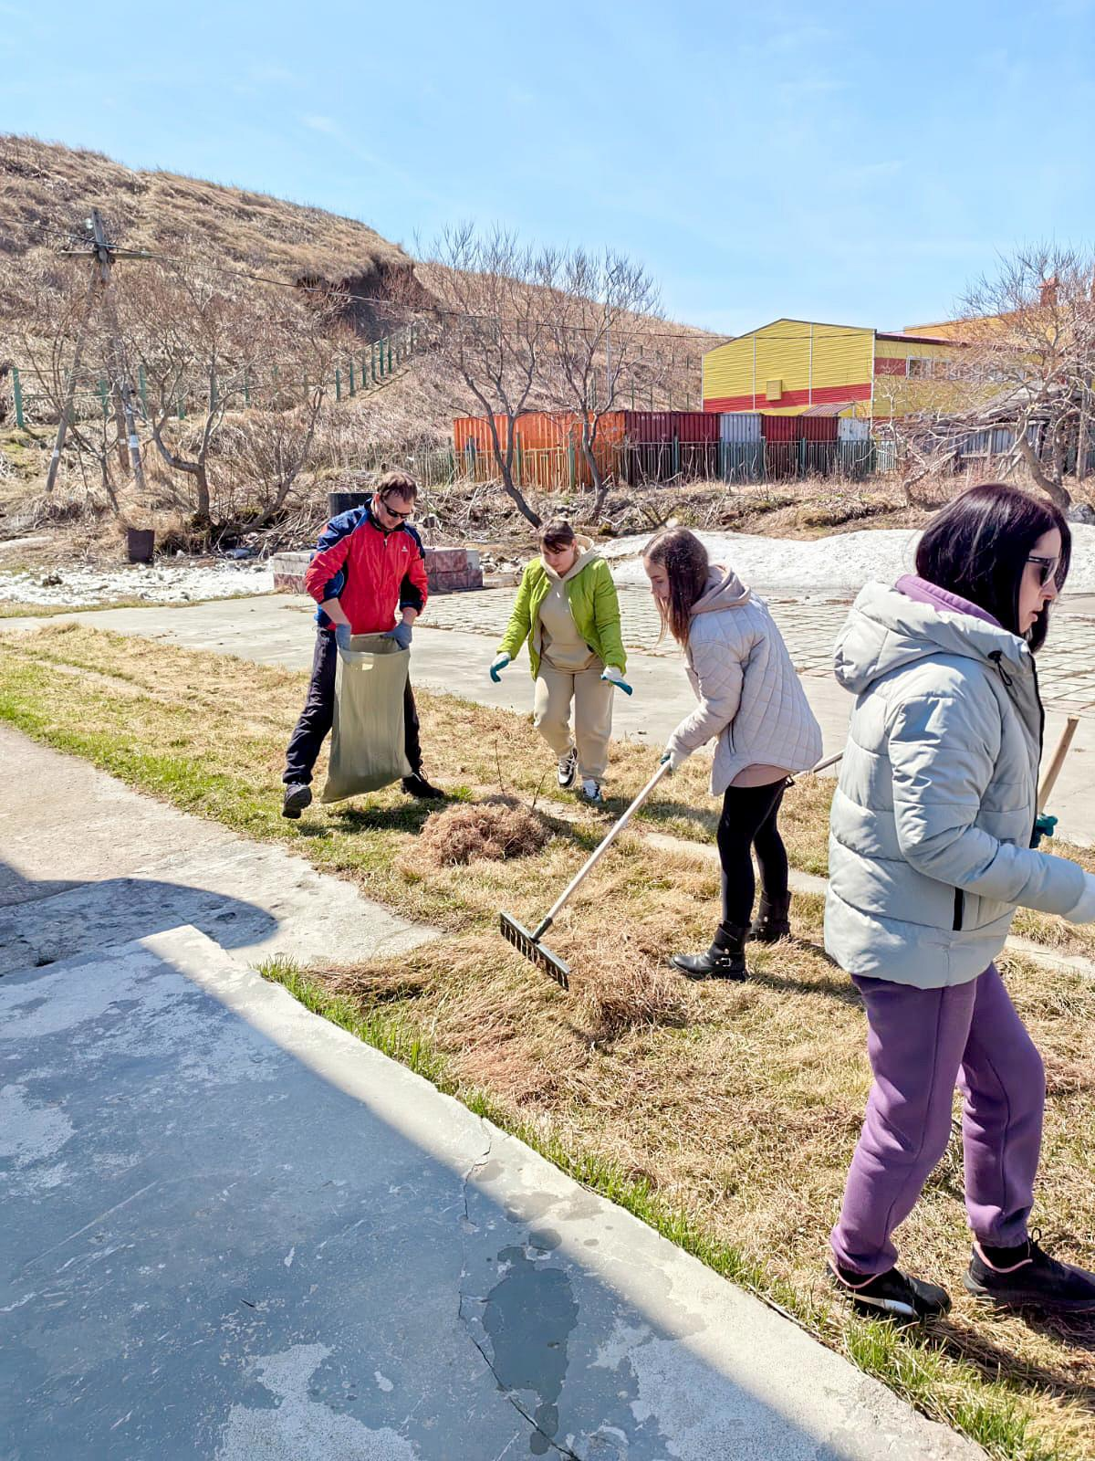
Ключевые сферы деятельности
01
Социальные инициативы включают помощь ветеранам, пожилым людям и инвалидам. Они также организуют мероприятия для детей из малообеспеченных семей.
02
Экологические проекты направлены на очистку территорий, посадку деревьев и информирование населения о важности охраны окружающей среды. В этих инициатив участвуют многие жители района.
4

Slide 5
более 60
волонтеров
В районе около 60 активных волонтеров. Их вклад изменяет жизнь общества к лучшему. Эта активность является важным компонентом социального благополучия района.
5

Slide 6
Структура волонтерских организаций
01
Руководящие комитеты организуют и координируют действия. Их задача — определение приоритетов и распределение ресурсов по проектам.
02
Рабочие группы занимаются непосредственным выполнением задач. Они проводят основные мероприятия и поддерживают инициативы на местах.
03
Команды поддержки охватывают логистическую и административную работу. Они отвечают за связь между участниками и координацию ресурсов.
04
Партнеры помогают расширить возможности и улучшить результаты.
7

Slide 7




Основные достижения
Увеличение участия
Экологические улучшения
С каждым годом число волонтеров растет. Это способствовало большему охвату и более значительным проектам, чем когда-либо.
Волонтеры помогли восстановить множество природных зон. Их усилия способствовали улучшению окружающей среды района.
Образовательные программы
Социальная поддержка
Поддержка детских образовательных программ привела к повышению успеваемости детей из малообеспеченных семей.
Социальные инициативы обеспечили необходимую поддержку людям, которым трудно добираться до социальных услуг.
8

Slide 8


Никто не может сделать всё, но каждый может сделать что-то.
неизвестный автор
9

Slide 9
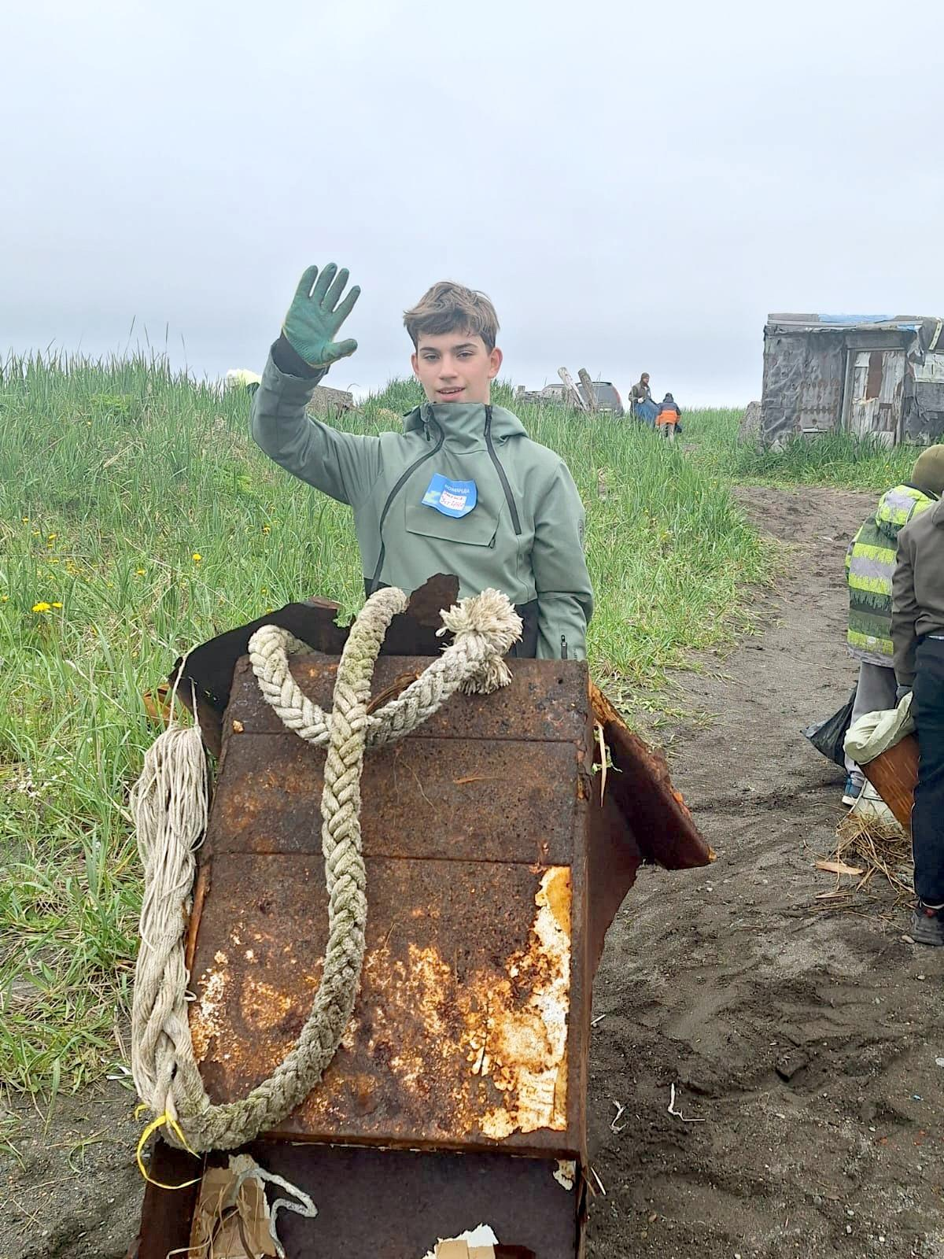
Значимость волонтерства
Социальное влияние
Волонтерство укрепляет социальные связи и чувство единства. Оно способствует общественной солидарности и улучшает качество жизни.
Личностное развитие
Волонтеры развивают навыки общения и управления временем. Они получают опыт, который помогает им в личной и профессиональной жизни.
11

Slide 10
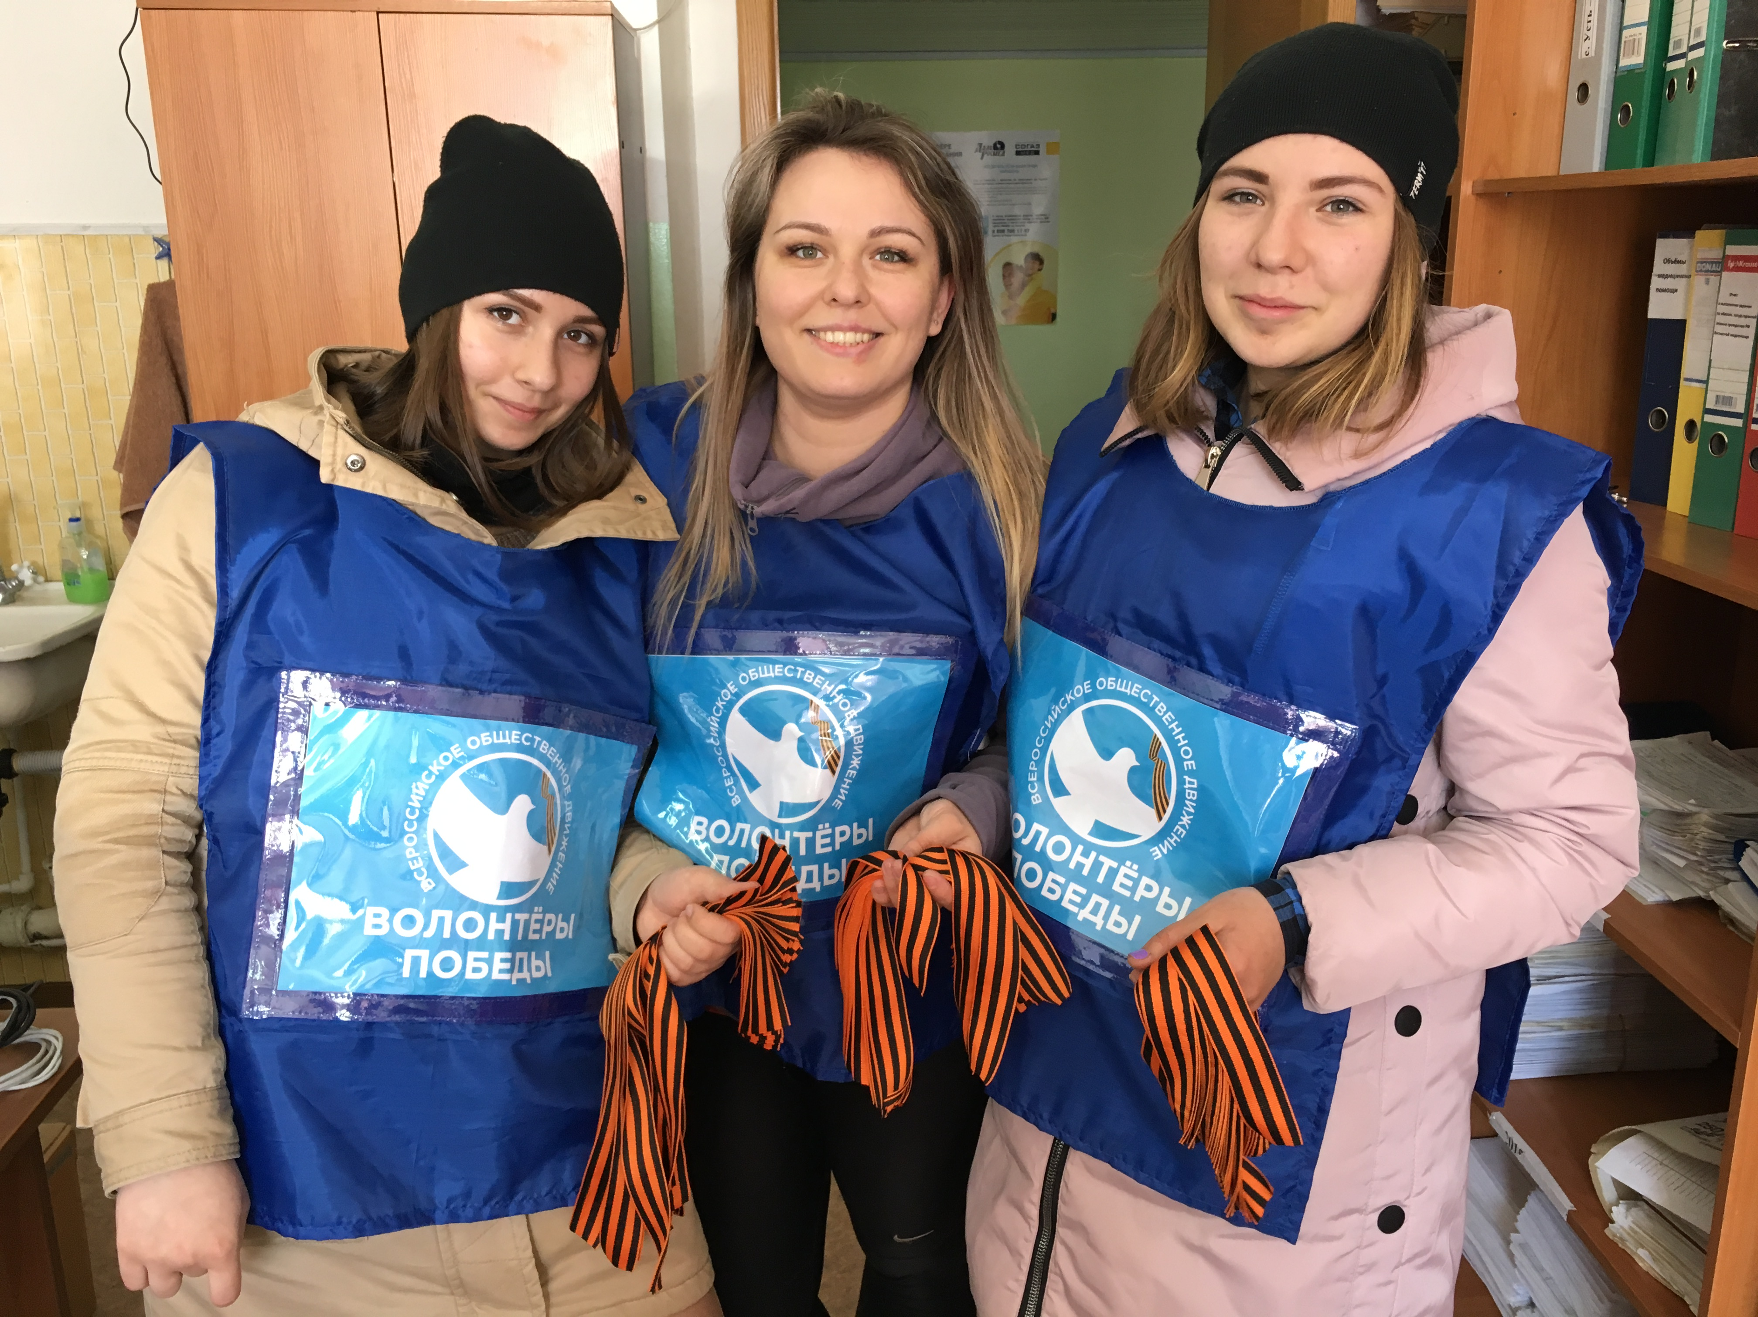
Проблемы и вызовы
Одной из основных проблем является нехватка финансирования. Это ограничивает возможности и потенциал волонтерских проектов в регионе.
Второй вызов — это сохранение мотивации участников. Волонтеры нуждаются в постоянной поддержке и признании их усилий.
12

Slide 11
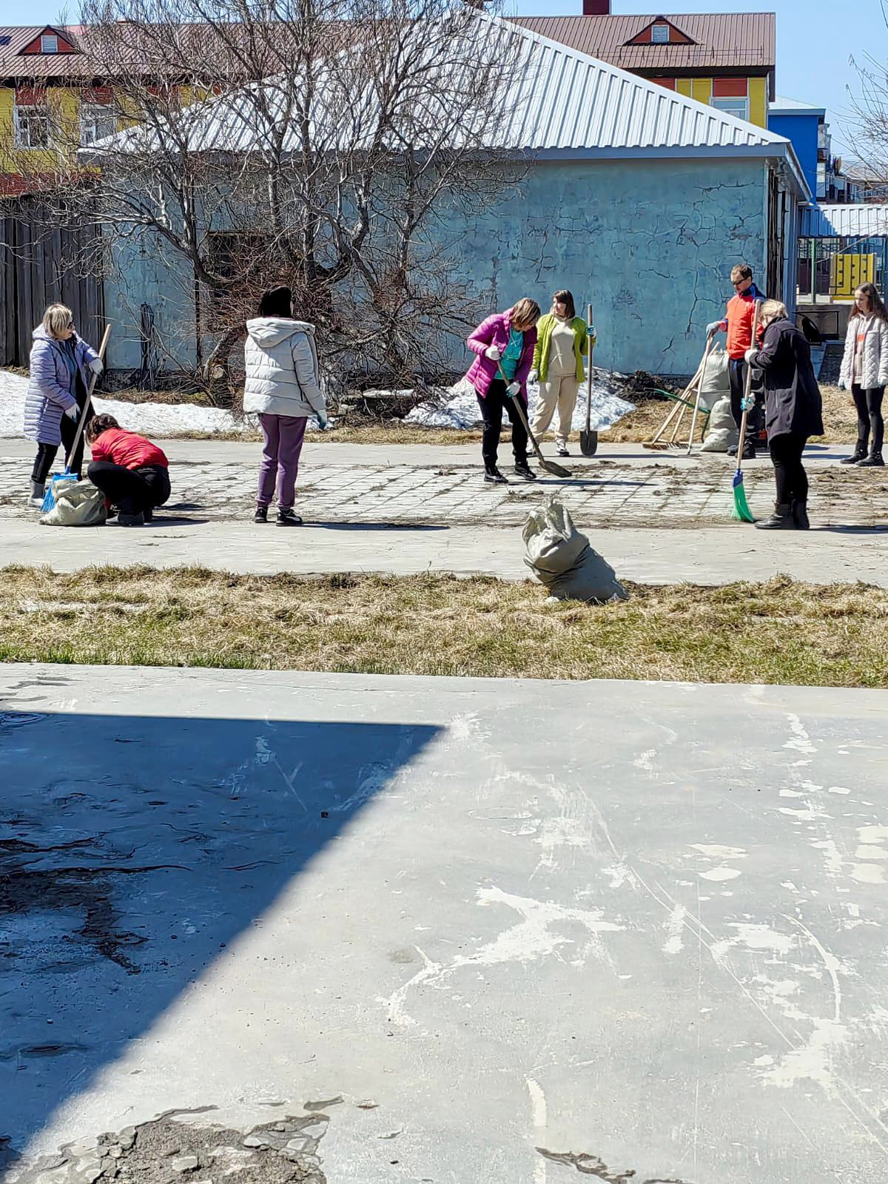
Пути развития
01
Для эффективного развития волонтерства необходимо улучшить взаимодействие с местными властями и бизнесом, привлекать больше ресурсов.
02
Важно развивать обучающие программы для волонтеров, чтобы они получали новые навыки и более уверенно выполняли свои обязанности.
13

Slide 12
Завершающие размышления
Волонтерская деятельность в Усть-Большерецком районе остается важной частью местного сообщества. Она не только улучшает жизнь людей, но и укрепляет гражданскую ответственность, формируя образ заботливого общества. Продолжается поиск путей для улучшения и расширения инициатив.

